Slide 1
Revision and Recycling
Артем Морозов
Teacher Trainer, Cambridge Assessment Presenter, сертифицированный преподаватель CELTA и выпускник DELTA, методист, директор года, автор сборника Mishkie Grammar

Slide 2
Память
Краткосрочная
Оперативная, для выполнения текущих задач
Долгосрочная
Сознательное
Фактическая информация, воспоминания, грамматика, лексика
Бессознательное
Мышечная память, интуиция

Slide 3
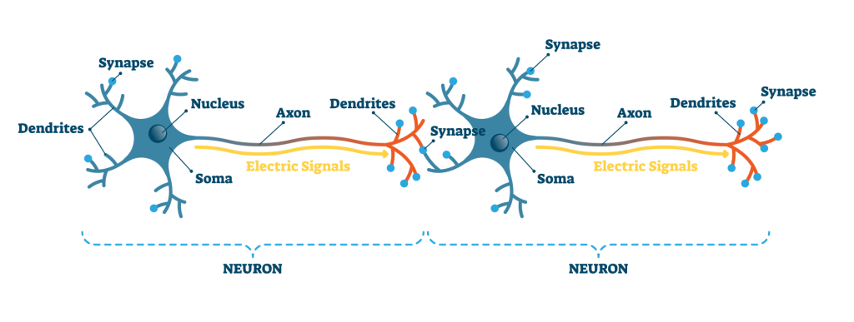
Как мы запоминаем новую информацию
Jensen, F.E., & Nutt, A.E. (2015). The Teenage Brain. Harper.

Slide 4

Разные каналы восприятия
аудиальный
вкусовой
визуальный
запах
тактильный
Fleming, N.D., (2001). Teaching and Learning Styles: Vark Strategies.

Slide 5
Задействуем как можно больше
Аудиальный
Дети по звуку пытаются угадать животное
Кинестетический
Отправляемся на сафари в коридор школы
Визуальный
Один описывает животное, остальные рисуют
Аудиальный
Найдите отличия между аудио и текстом
Кинестетический
Jigsaw Reading, показания свидетелей
Визуальный
Прочитайте объявление, обведите фоторобот
Аудиальный
По трейлеру угадайте содержание истории
Кинестетический
Dictogloss, восстановите сказку в командах
Визуальный
Послушай, нарисуй историю, перескажи

Slide 6
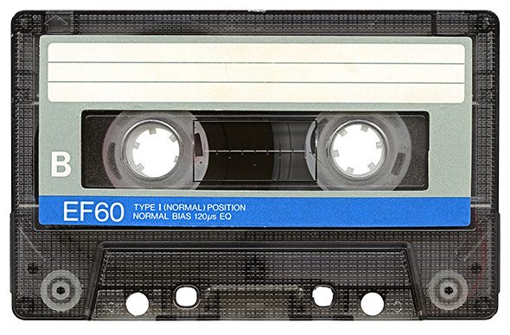
Память

Slide 7
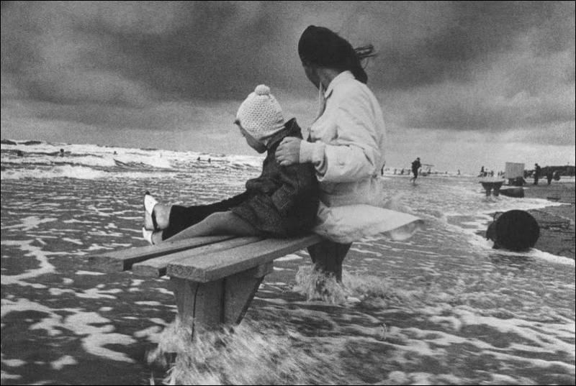
Селективная реконструкция событий

Slide 8
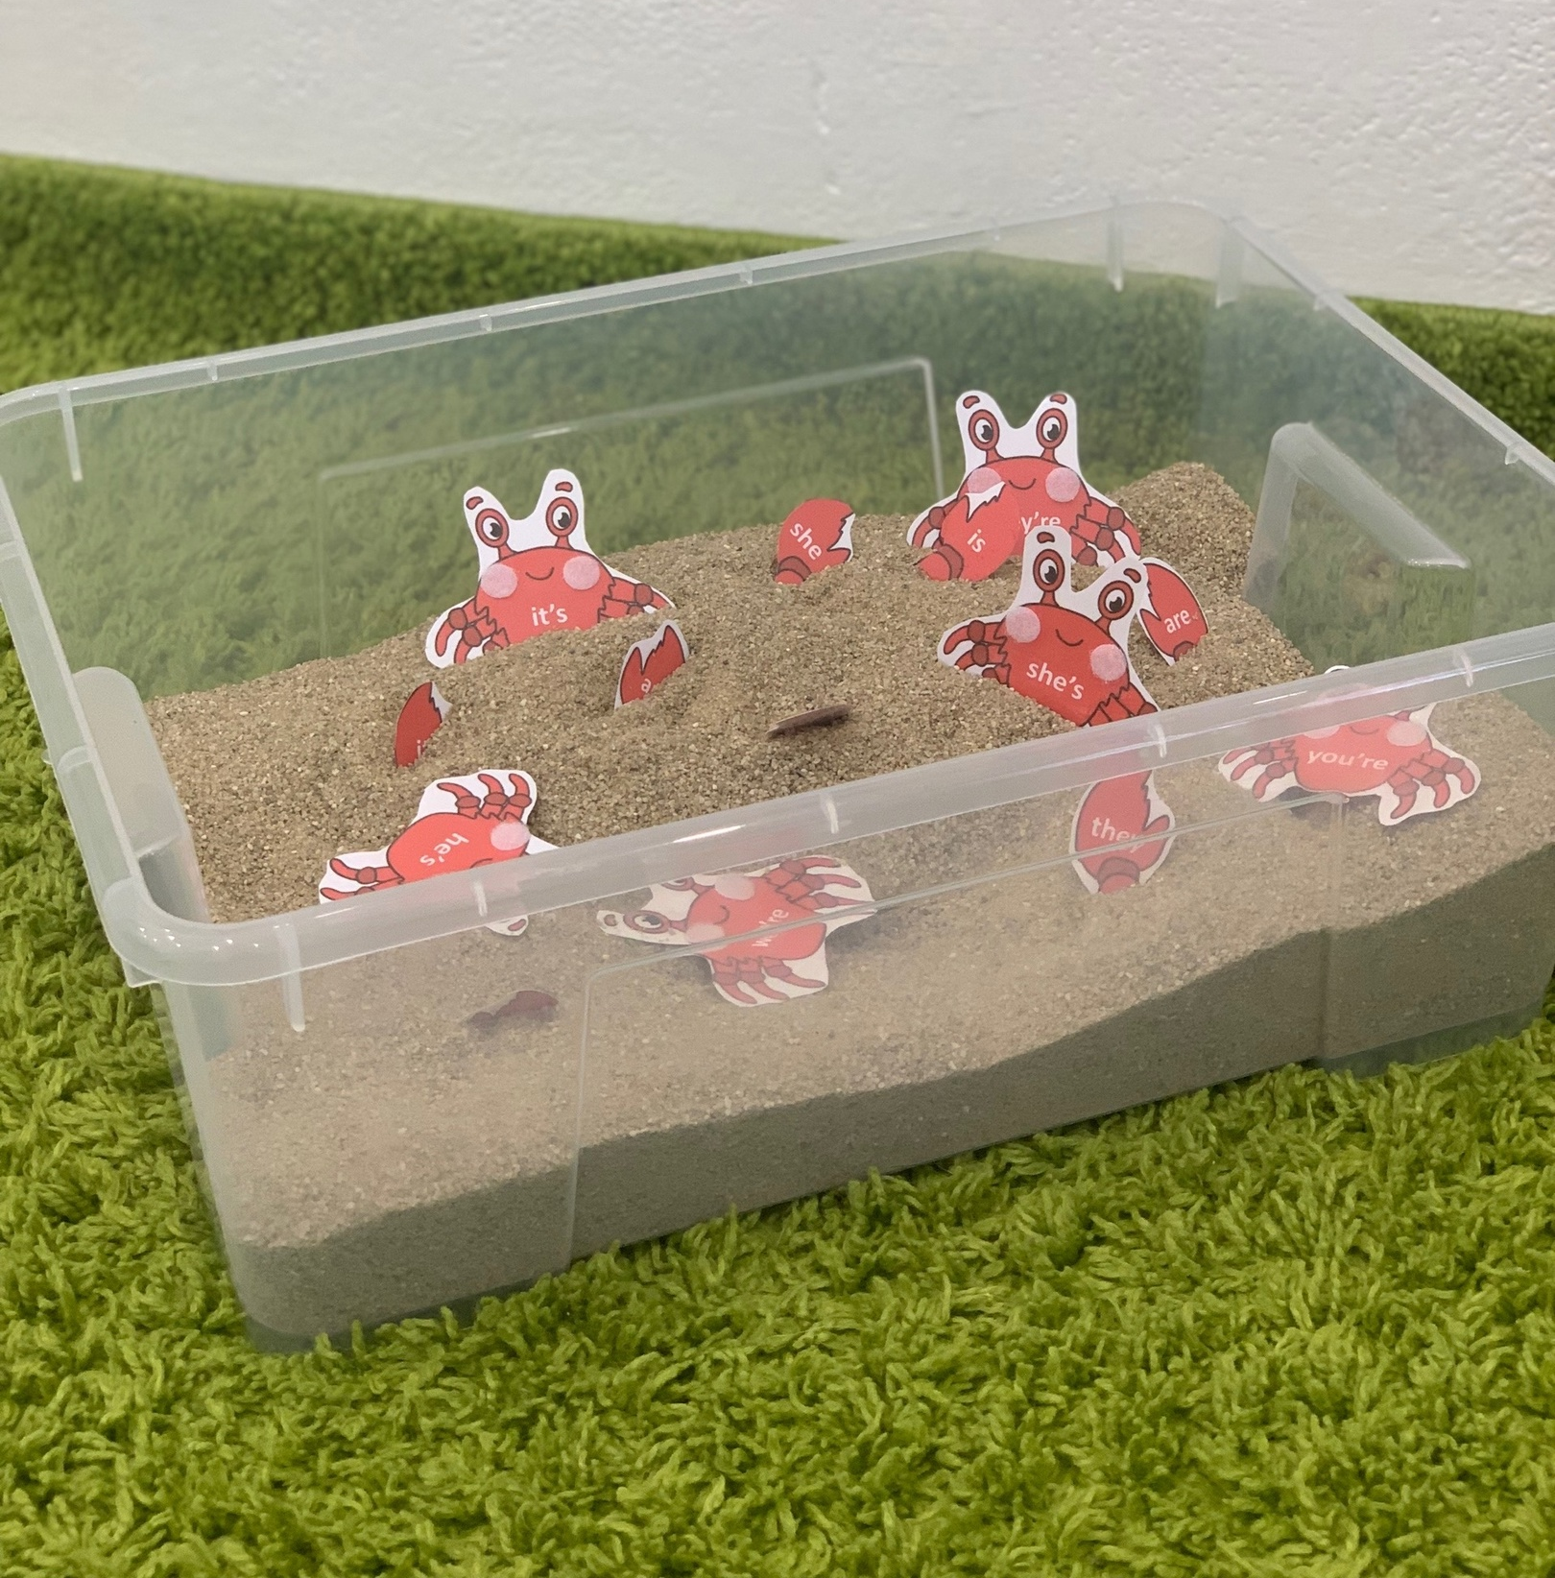
Знания опирающиеся на эмоции
Что дарит положительные эмоции?
Чепуха
Сюрприз или интрига
Реалии и атрибуты взрослых
Подвижный элемент
Любимые персонажи
Персонализация
Морозов, А. Ю. (2023). Mishkie Grammar, Book 1. Титул.

Slide 9
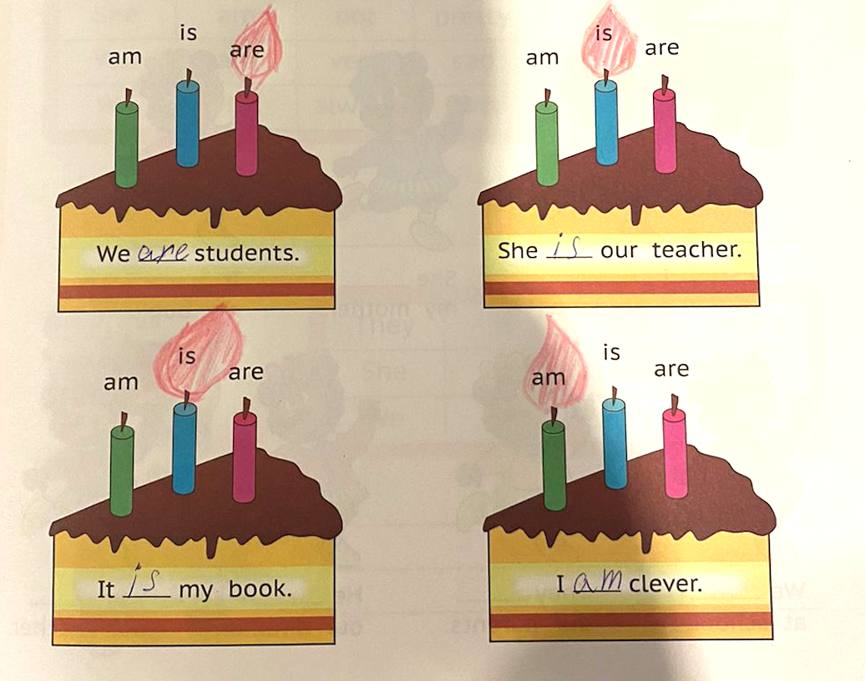
Концепция активного обучения
Помогает запоминанию:
Сократовский диалог вместо лекций
Индукция вместо дедукции
Think-pair-share
Мозговой штурм
Перевернутое обучение
Морозов, А. Ю. (2023). Mishkie Grammar, Book 1. Титул.

Slide 10
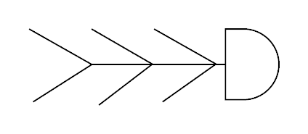
Значение уже известной информации
know
think
understand
hate
like
want
own
have
Поиски связей старого и нового:
Sorting activities
Создание визуальных схем
Sequencing activities
Insert information in the table
Плюсы и минусы
thoughts
feelings
possession
State
Verbs
other
measure
senses
see
feel
taste
weigh

Slide 11

Использование мнемотехник
Size
Age
Shape
Color
Origin
Material
Be for
a small
old
oval
blue
Spanish
plastic
styling
comb
Sasha’s comb

Slide 12

Песни и рифмовки
I am
We are
He is
You are
She is
It is
They are

Slide 13
Ассоциации
Ne kadar?
On beş lira!
Teşekkürler!
Ника в Краснодаре
Он бежевый
1000 кур

Slide 14

Сторителлинг
high
green
tasty

Slide 15
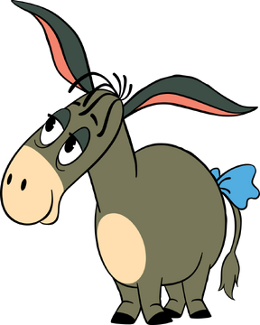
Сторителлинг
-er!
higher
greener
tastier

Slide 16
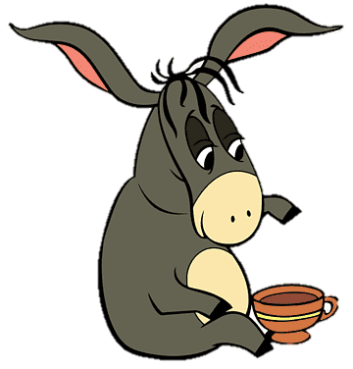
Сторителлинг
highest
greenest
tastiest
-est!

Slide 17
Сторителлинг
get home
get a letter
get angry
get worried
get pregnant
get married
get ready
When Gerald got home, he got a letter. At first, he got angry because he thought that this was a letter from his boss, but then he got worried. It was his girlfriend, she got pregnant. They will have to get married soon, and he has to get ready for their marriage.

Slide 18
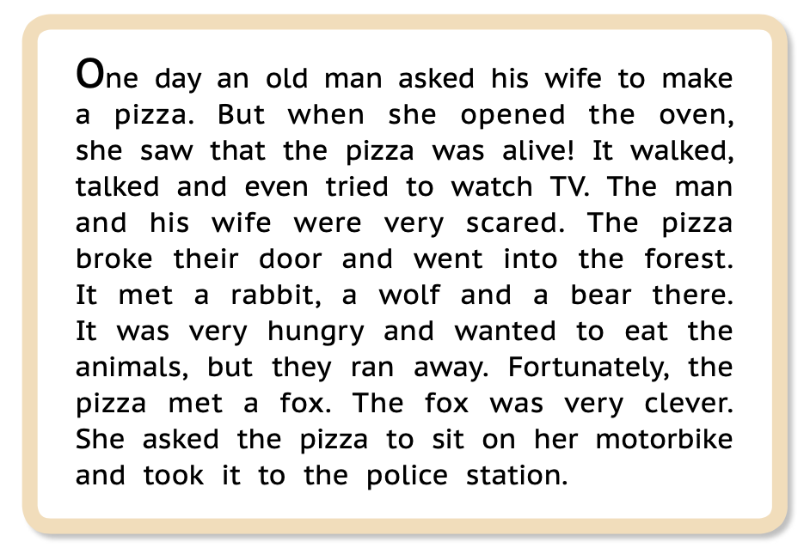
Исчезающий текст
Морозов, А. Ю. (2023). Mishkie Grammar, Book 1. Титул.

Slide 19
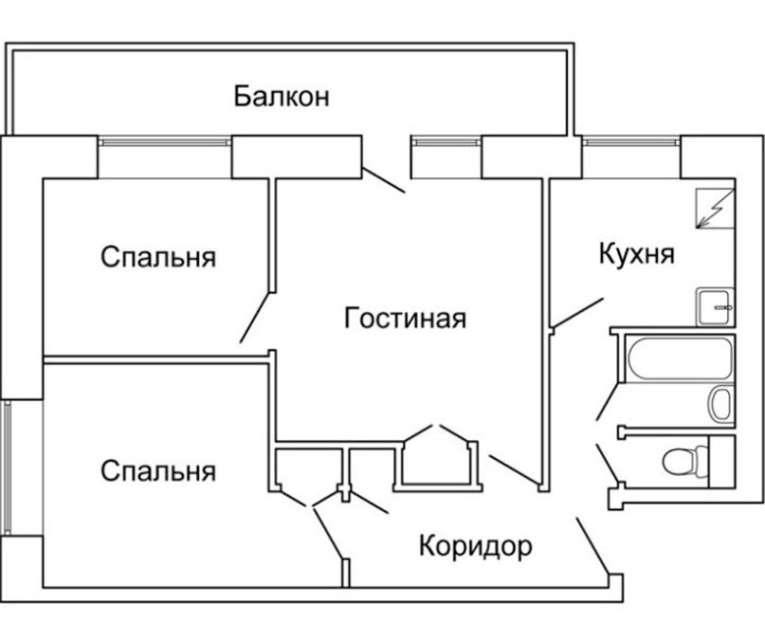
Чертоги разума
Введение
Первый абзац
Второй абзац
Третий абзац
Заключение

Slide 20
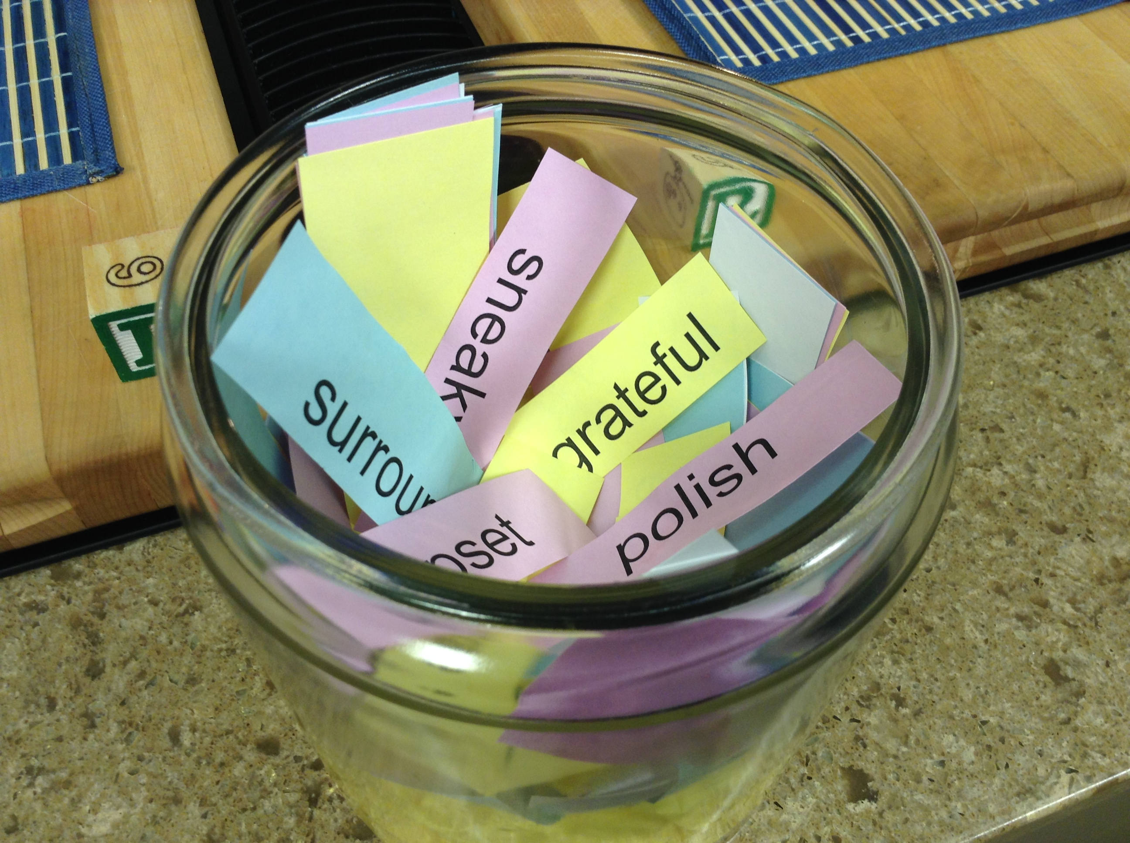
Повторение – мать учения
Вариации рутин:
Tick what you remember
Student on trial (виновен, если все забыл)
Question tennis или вышибалы
One minute paper (What is the most important thing you learned? What questions remain?)
Пароль на выход из класса

Slide 21
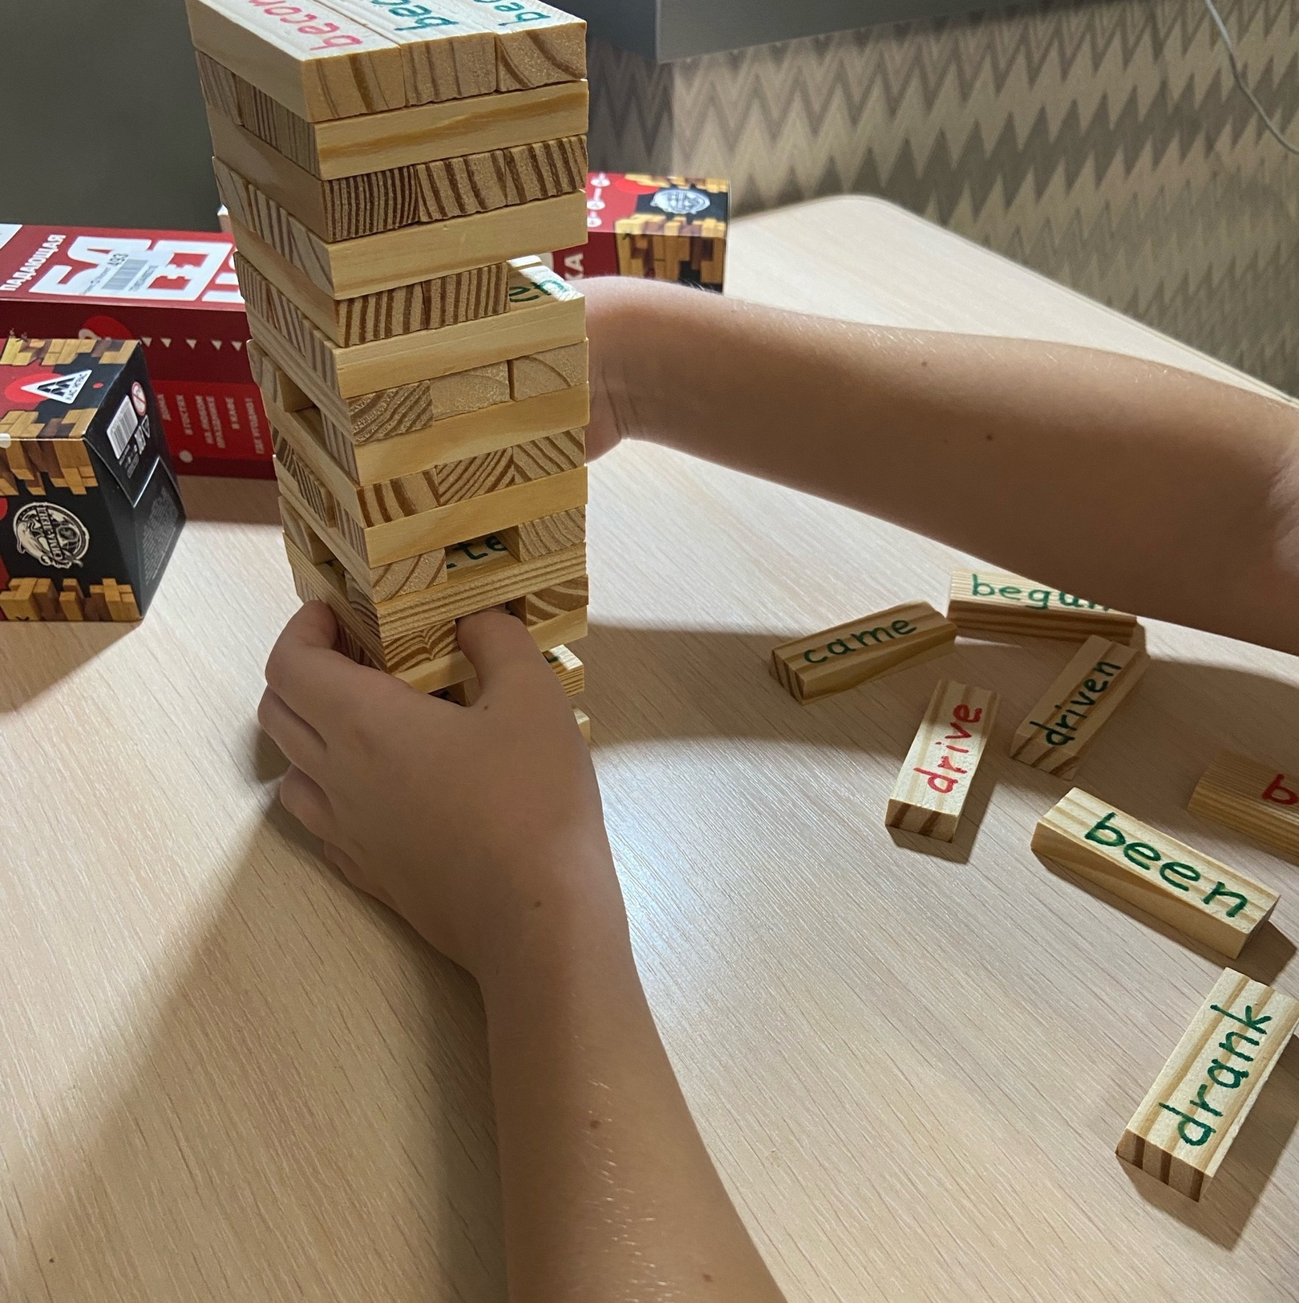
Повторение – мать учения
Специальные задания:
Impostor
Умники и умницы
Quiz-quiz-trade
Угадайте вопросы по ответам
Чистим грамматику
Revision stations

Slide 22
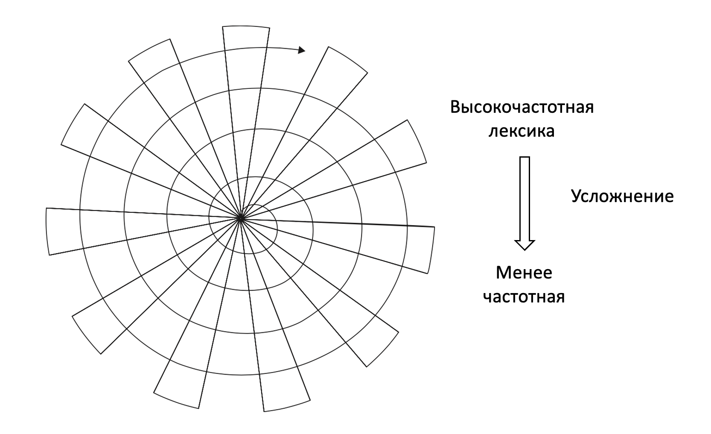
Spiral Curriculum
Bruner, J.S. (1962). The Process of Education. Cambridge, MA: Harvard University Press.

Slide 23
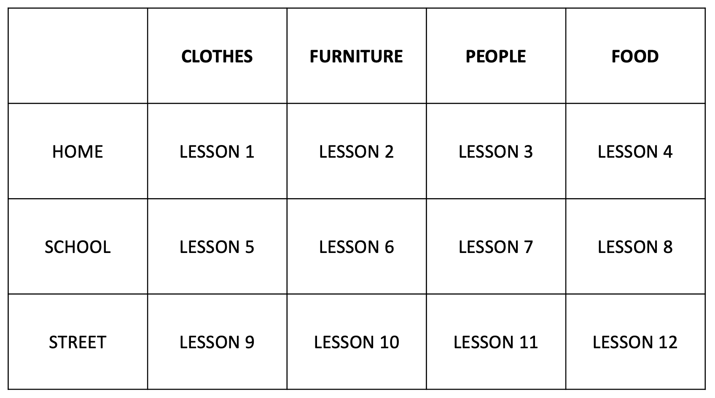
Matrix Curriculum
Распределяем информацию по времени
Nation, I.S.P., & Macalister., J. (2010). Language Curriculum Design. Routledge.

Slide 24
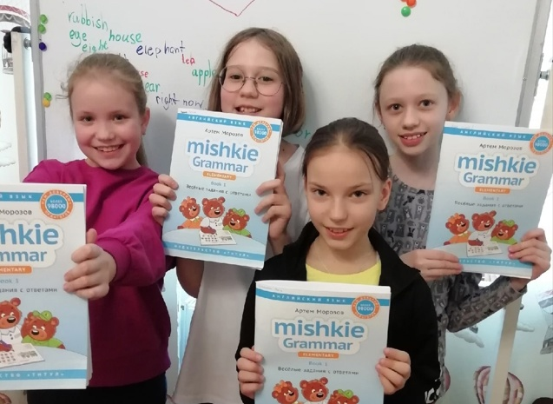
Заглянуть внутрь можно:
На Ozon
https://ozon.ru/t/n4oJqWV
На Wildberries
https://vk.cc/cnrCPi
На сайте «Титул»
https://vk.cc/cm3dsH

